Slide 1
シャープ天理Museum所蔵
国産第一号鉱石ラジオ
2025.1.10
社友会
ラジオ愛好者同好会
吉田育弘

Slide 2
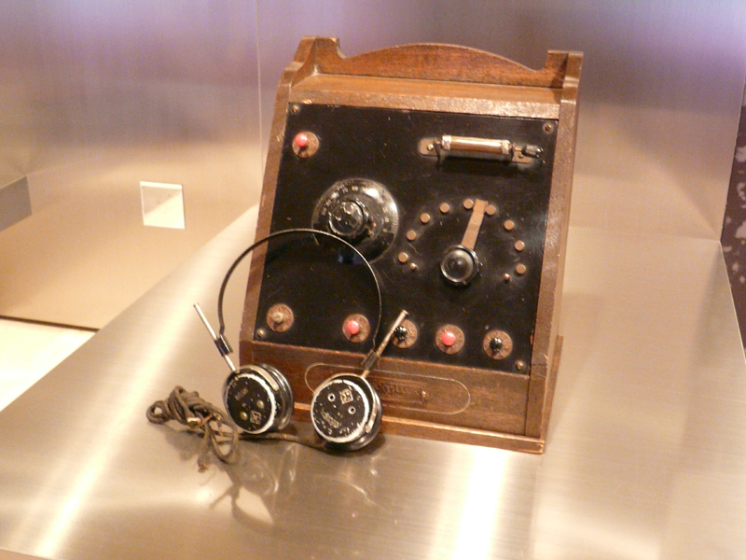
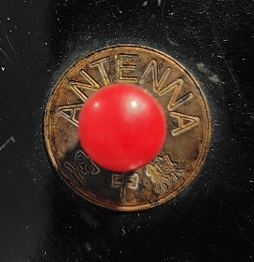
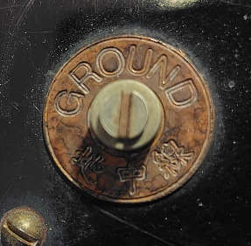
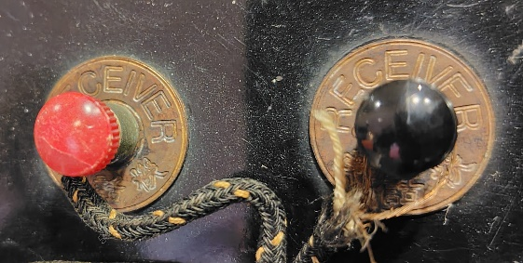
近代化産業遺産：https://www.meti.go.jp/policy/mono_info_service/mono/creative/kindaikasangyoisan/pdf/isangun_zoku.pdf
2024年12月14日
シャープ社友会
ラジオ愛好者同好会
2025年3月22日放送開始100年イベント記念放送を、
国産第一号鉱石ラジオで聴こう プロジェクト
シャープ天理で撮影
このラジオはシャープの顔であり、イベント等での
使用は慎重を期す必要あり
複製品を作る
シャープ天理博物館で撮影
このラジオは、近代化産業遺産に認定されたシャープの「顔」であり、取り扱いには慎重を期す必要あり
全体は、パネル4すみの木ねじをはずすと、パネルが前に抜けて出る構造
課題：
・木箱の木工加工・複製
・銘板の板金加工・複製
270
60
１８5
ー１－
Carollerとはキャロル（クリスマスキャロルみたいな）を歌う人のこと

Slide 3
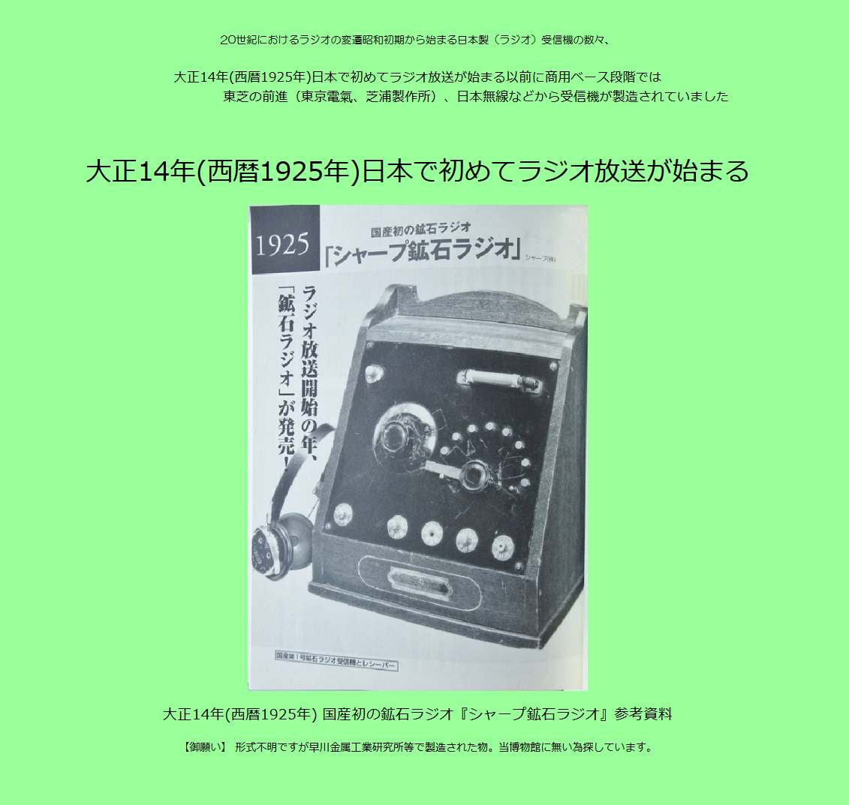
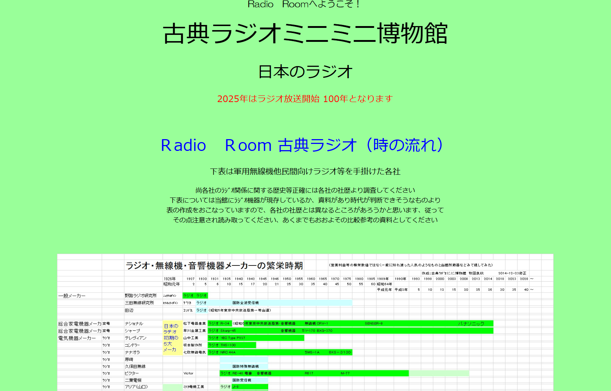
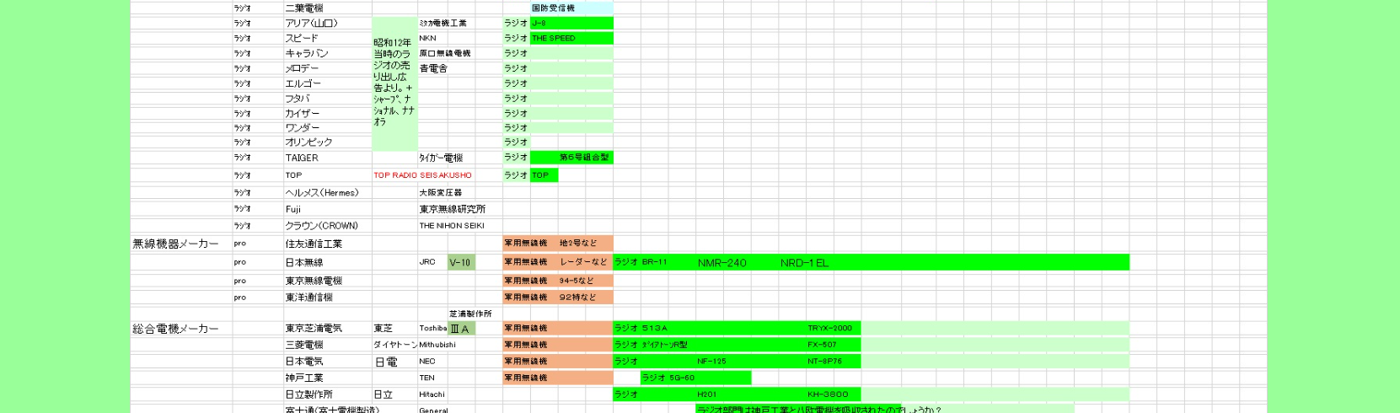
日本ラジオ博物館のページ
https://vintageradio.michikusa.jp/data/1.html
ダイヤルの目盛り版が
割れている?
直径小さい。
中が着色されている?
この写真は?
雑誌??
レプリカはできるだけ正確に作る
ー２－
この表のすぐ下

Slide 4
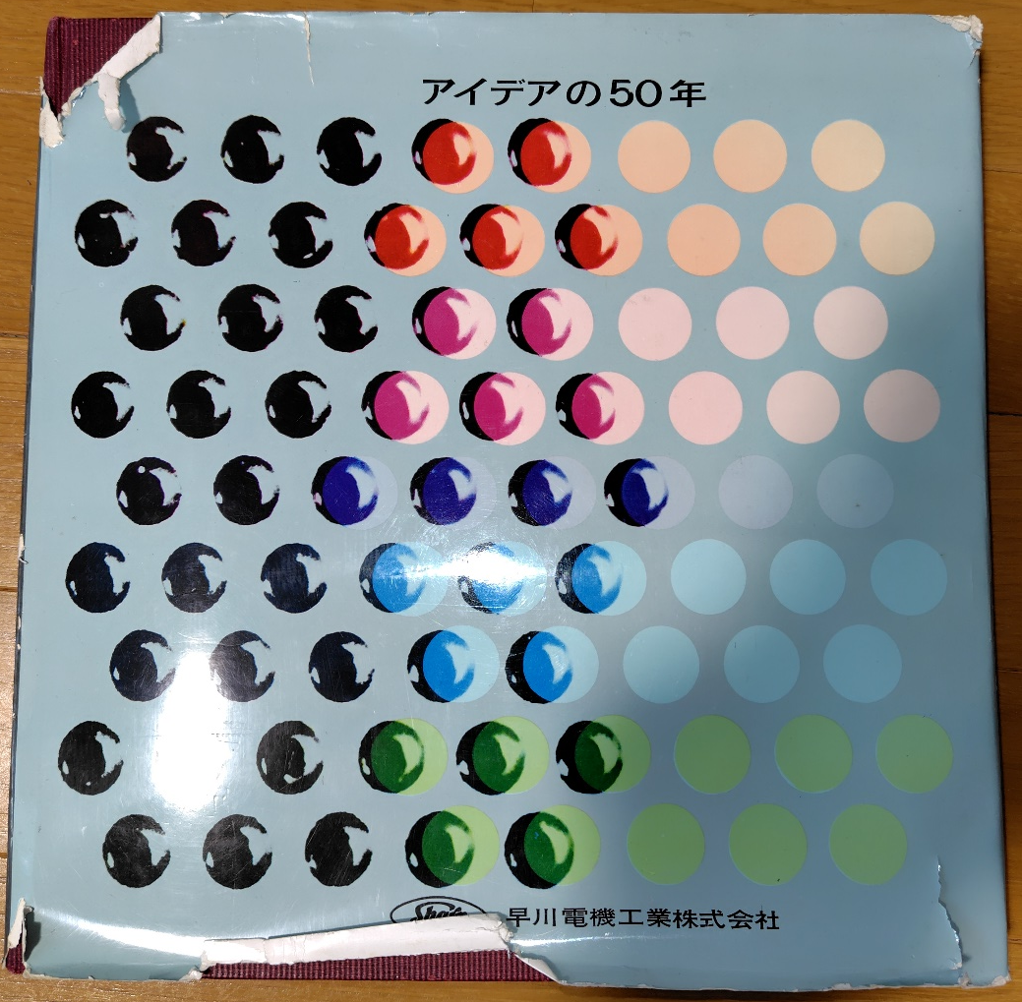
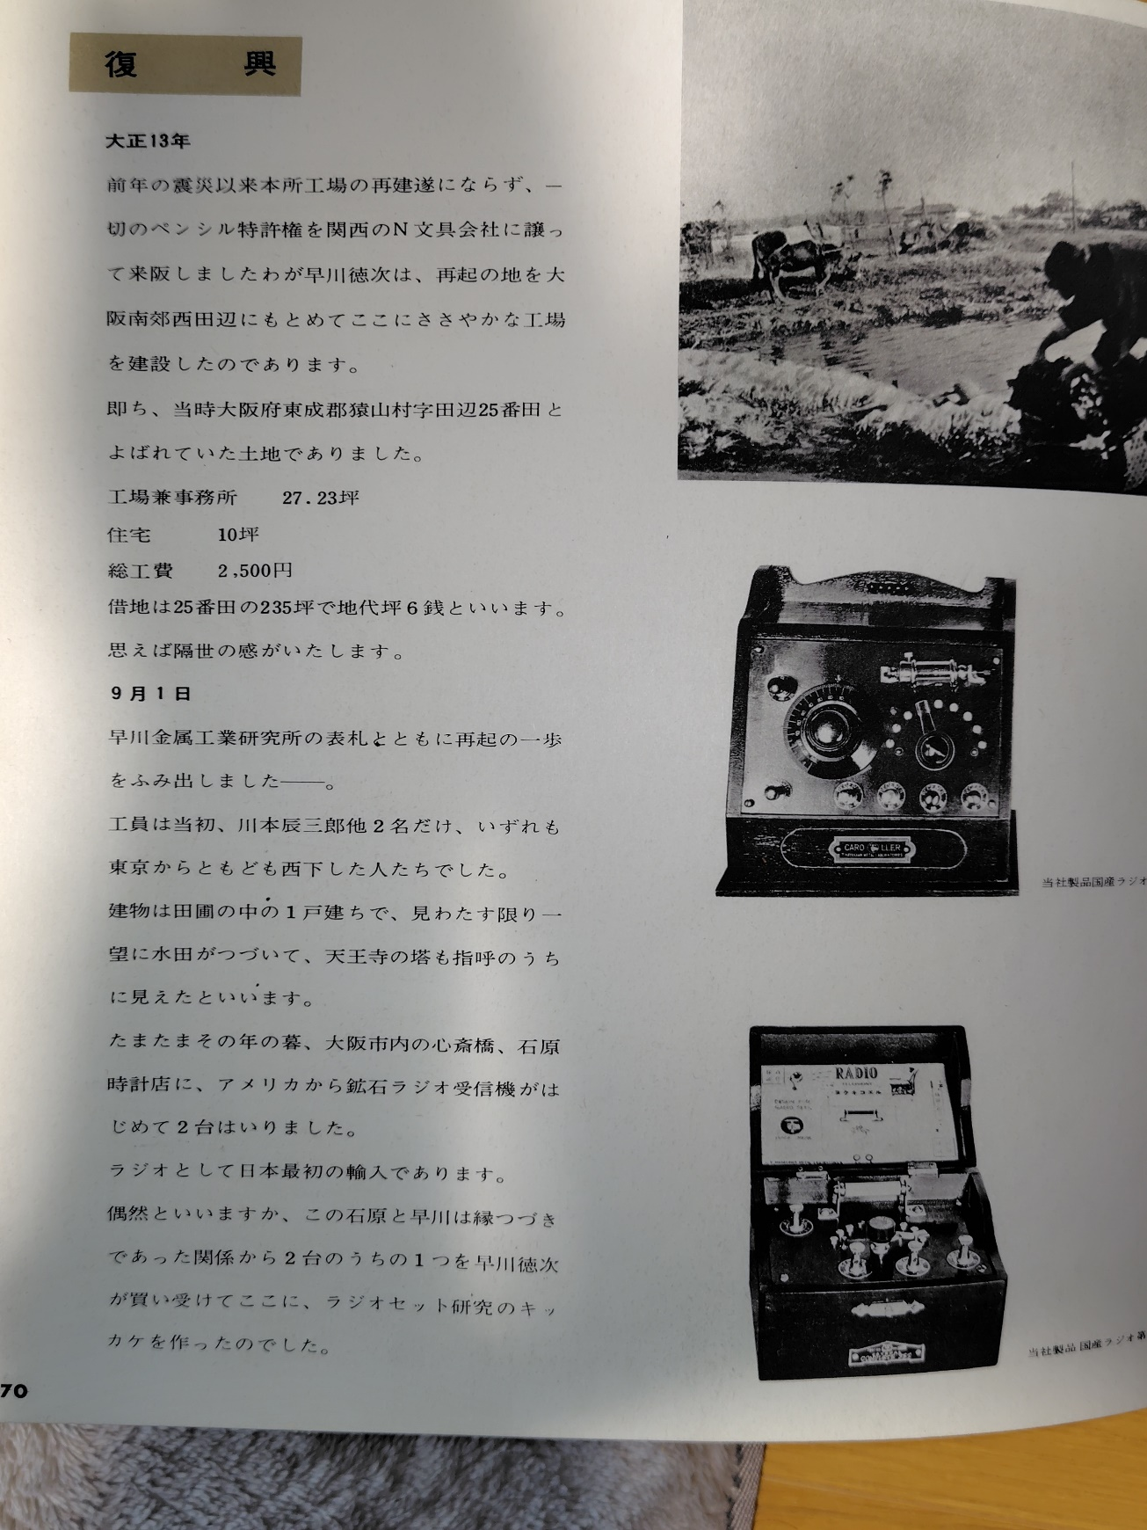
早川電機
50年史
これだっ ‼
ー３－

Slide 5
まさに天理収蔵品そのもの
天理の収蔵品と比較すると、
・アンテナ端子が若干右下にある
・ダイヤルの直径が若干大きい
・検波器のイメージが少し違う
・銘板は同じ雰囲気だが着色されている
＜NHK大阪放送局沿革＞
・大正15年5月10日 試験放送開始
三越呉服店大阪支店（大阪市東區高麗橋2丁目63番地）の屋上
から（周波数779kHz、出力0.5kW：WE-101B送信機）
・大正15年6月1日 仮放送開始（779kHz 0.5kW）
NHK東京放送局に遅れること約2か月﻿
・大正15年12月1日 本放送開始
天王寺區上本町9丁目9-2から779kHz（1kW：WE-106A送信機）
・昭和3年5月20日
千里放送所（大阪府三島郡千里村大字片山2219番地）開所
周波数を750kHzに変更、出力10kW：マルコーニ QD-13送信機
ー４－
WEの送信機の資料は今でも入手可能
https://www.worldradiohistory.com/
https://www.oldradio.com/archives/hardware/we.htm

Slide 6
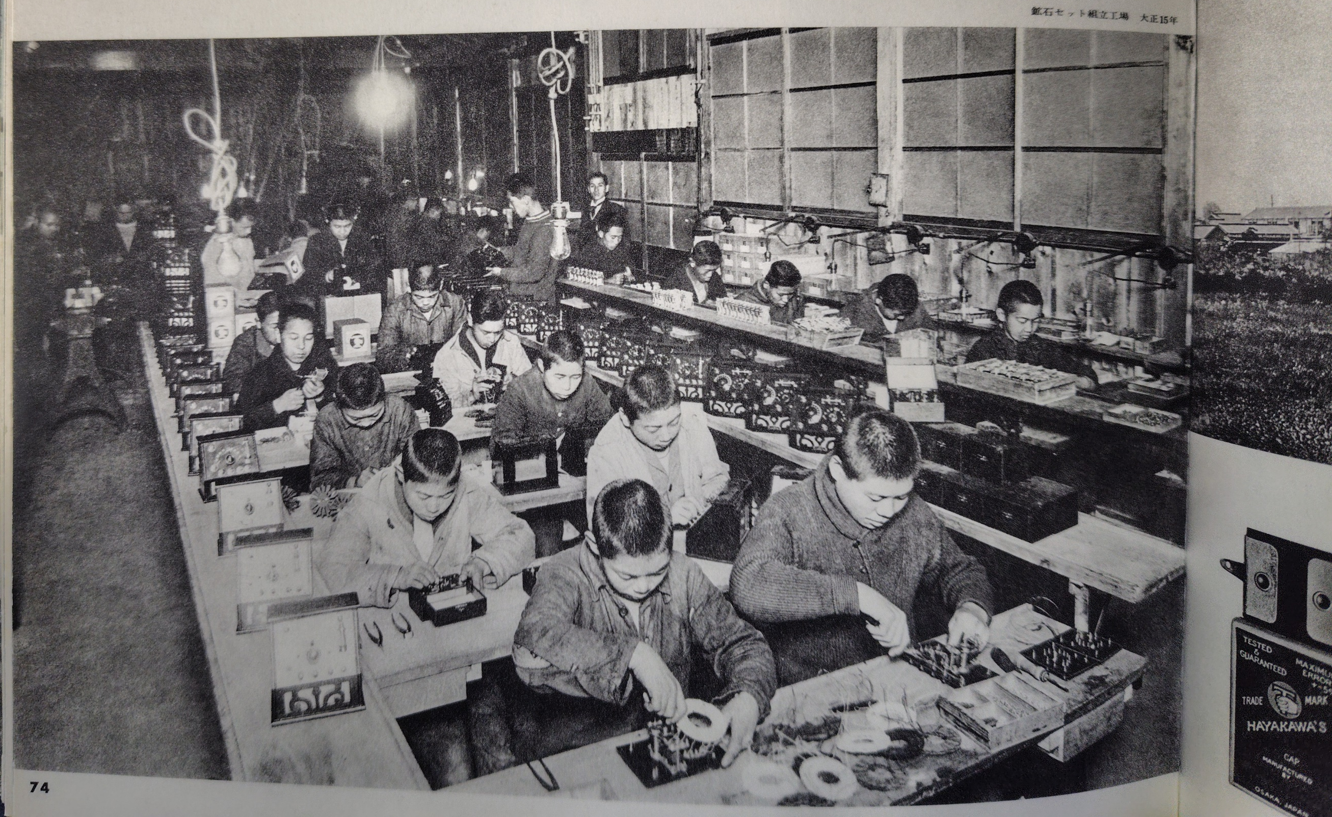
よく見る写真
何気なく見ていましたが、拡大してよく見ると、、、
それにしても、作業員が若い！ 右端の人など今なら小学生？
大正15年は12月25日まで
昭和元年は12月26日から12月31日まで
ー５－

Slide 7
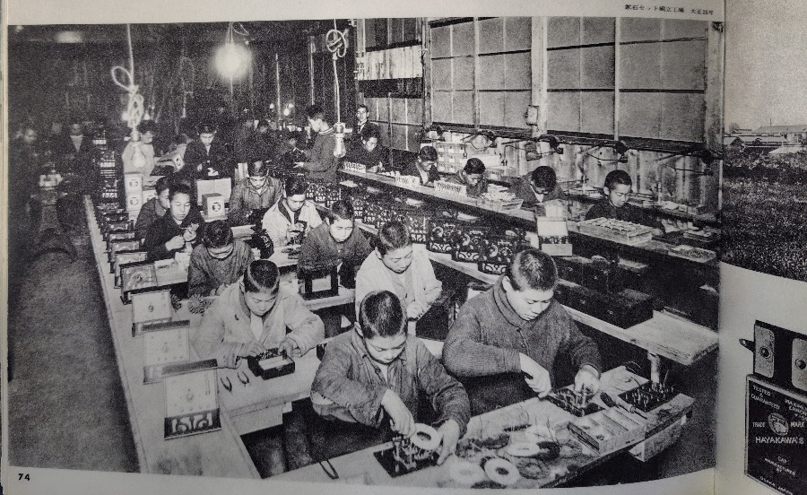
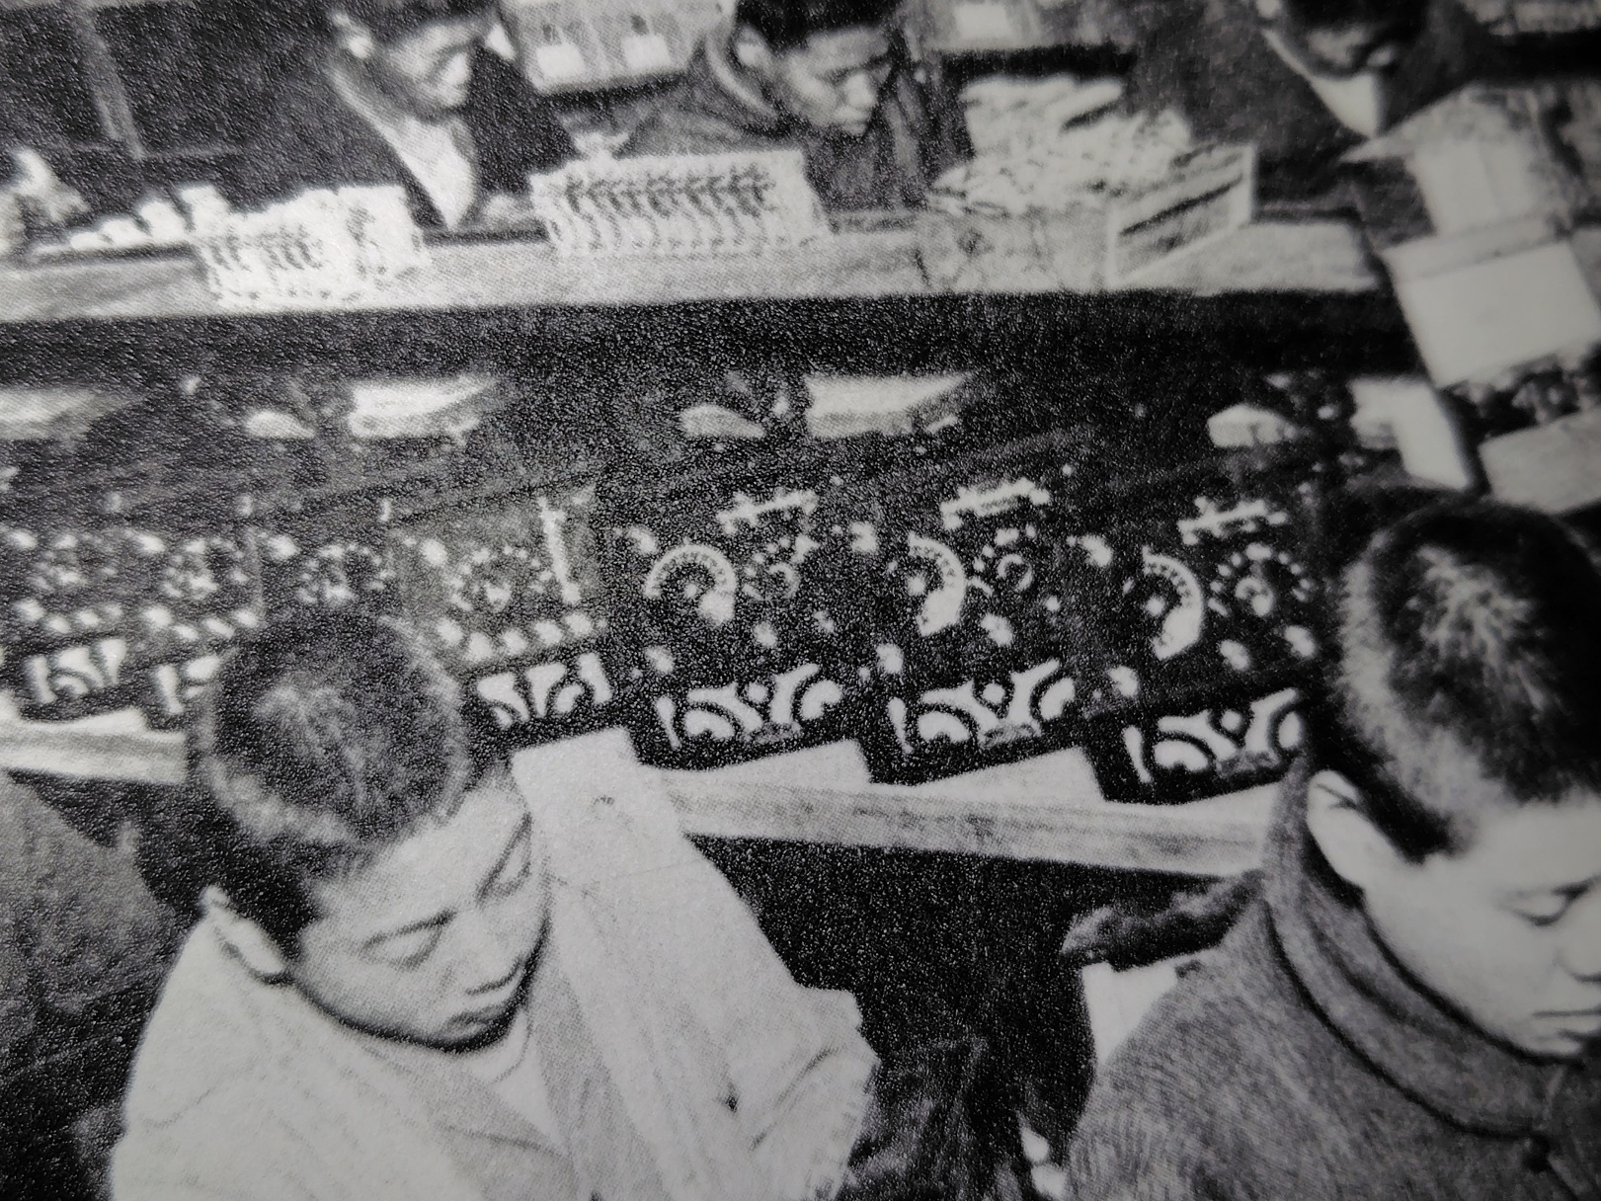
完成した製品がずらっと並んでいる
ダイヤルや切り替え機、検波器、
ターミナルの配置など、全体に
天理所蔵品によく似ているが、
キャビに模様が掘り込まれている
ー６－

Slide 8
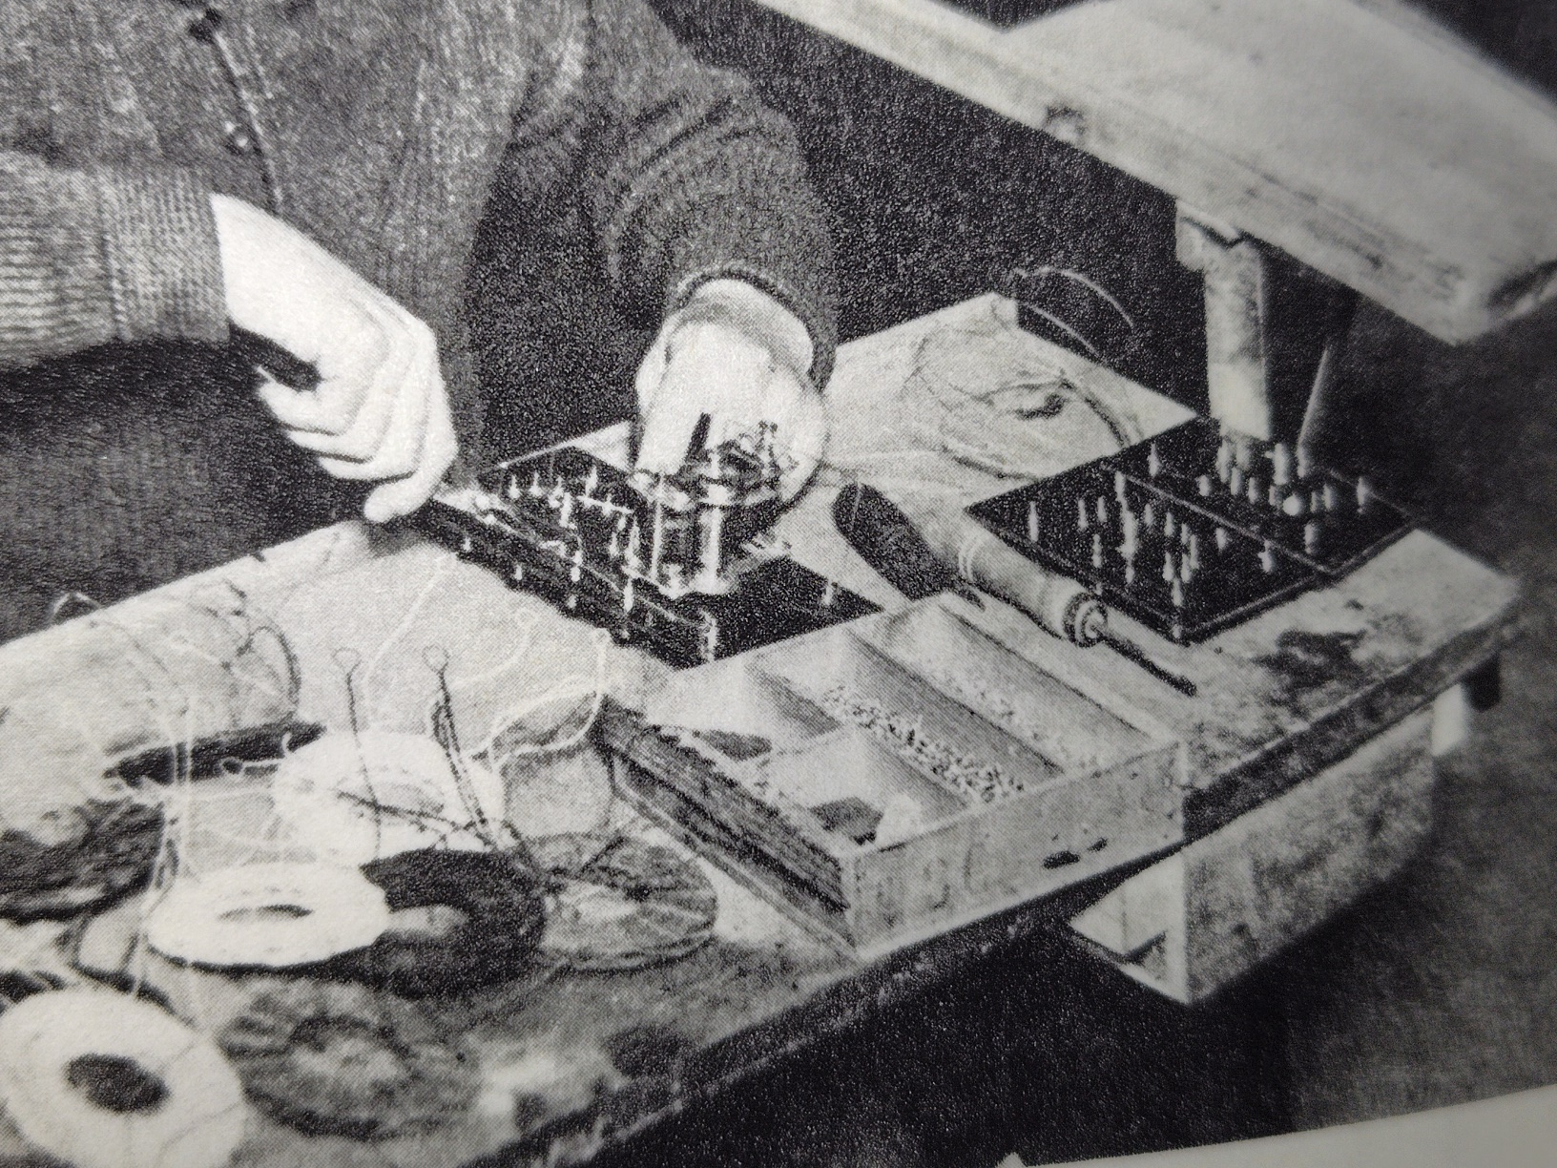
バリコン取り付け、配線作業。作業員がやっとこを持っている
半田ごてが見当たらない。半田付けは行われていなかったのかも。
スパーダ―コイルの引き出し線の先に
輪っかが見える。他の部品とは
ねじ止めで接続されていたと想像できる。
巻き線の色は何種類かあった模様
ネジとドライバー
ー７－

Slide 9
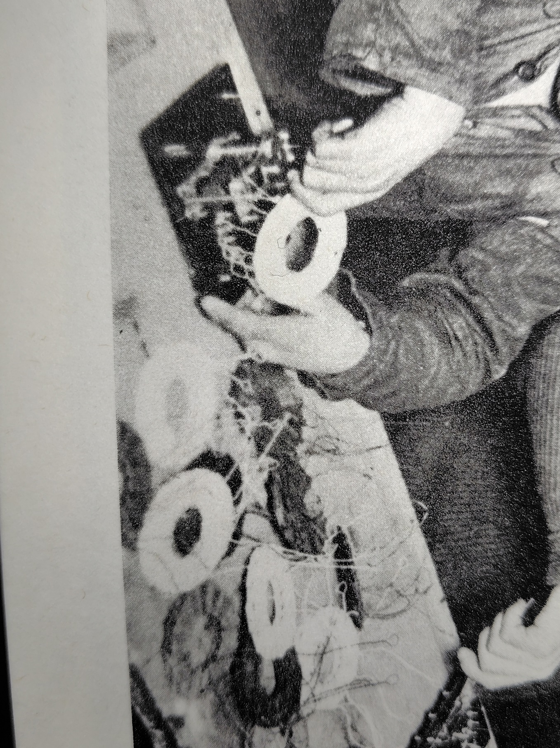
スパイダーコイルの取り付け作業。タップが9個出されている
パネルには銀色光沢がない。ベークライト(1907年発明)か、エボナイトか?
バリコンはパネルの短辺と平行な向き
に取り付けられている。
ー８－

Slide 10
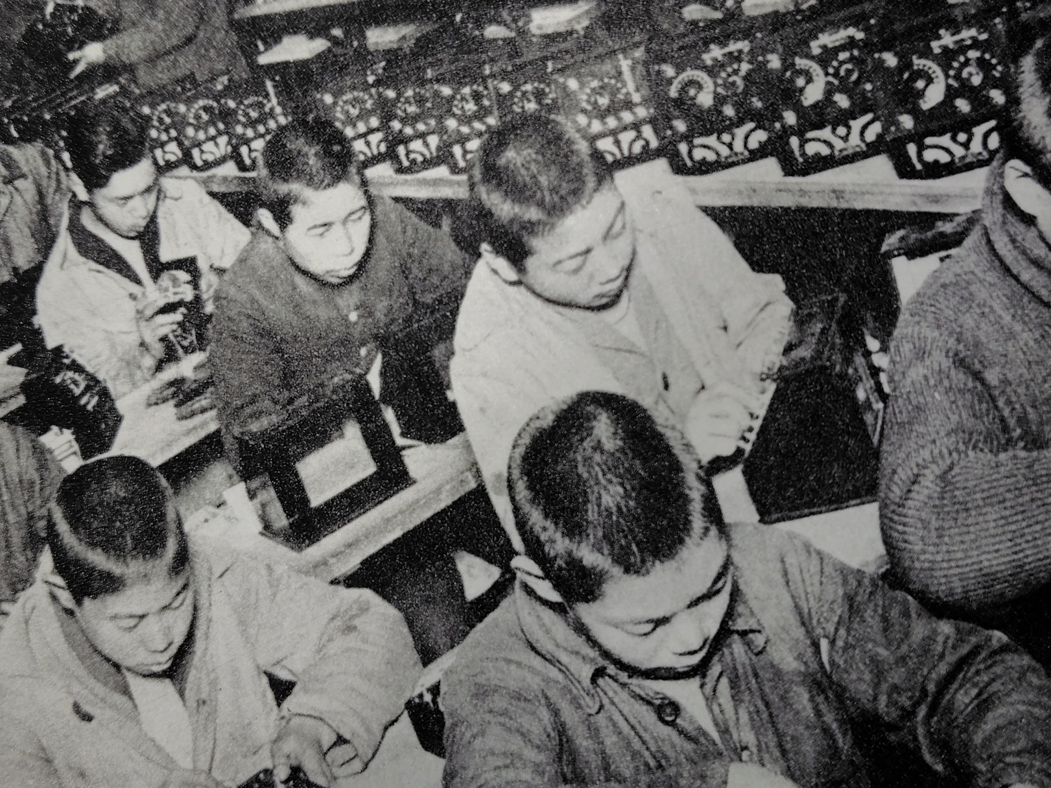
担当者がひとり1台ずつ全体組み立て
ー９－

Slide 11
日本ラジオ博物館（松本）所蔵品
TH METAL LABRATORIESと
彫刻されている
Tを握るロゴ
P12参照
Crystal Set
ー１0－

Slide 12
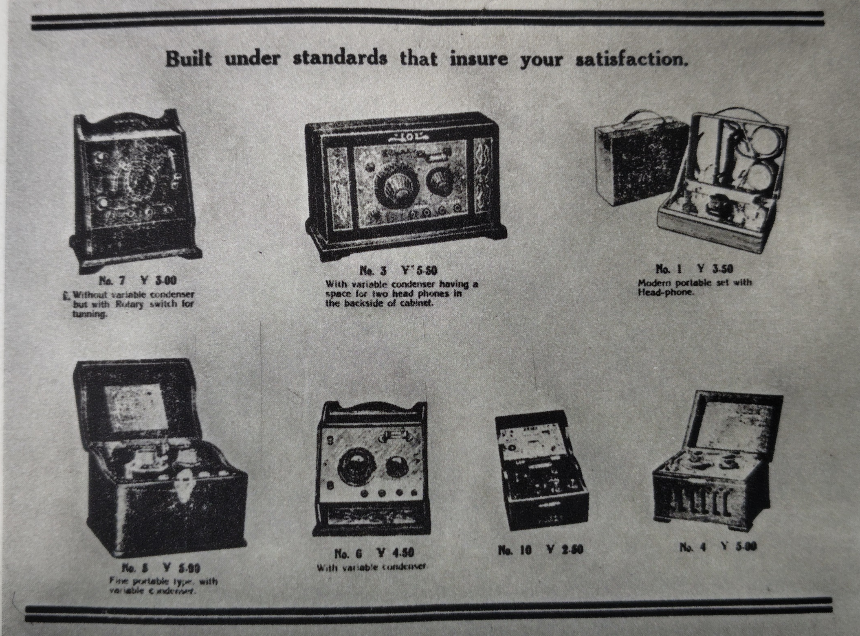
50年史より
当時のカタログ
Without variable condenser
but with Rotary switch for
tuning.
With variable condenser having a
space for two head phones in
the backside of cabinet.
Modern portable set with
Head-phone.
Fine portable type with
variable condenser
With variable condenser
ー１１－

Slide 13
工場写真
NO.6
・長辺のoff-centerで軸が出ているバリコンを使用
・ローターはパネルの外側に向けて抜ける
・長辺の中央に軸が出ているバリコンを使用
・ローターはパネルの内側に向けて抜ける
ー１２－

Slide 14
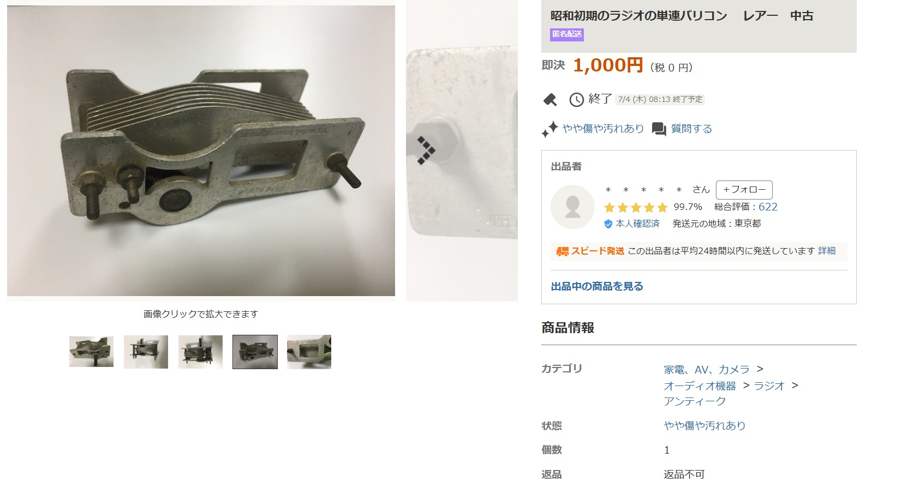
ヤフオク出品されていた1920年代当時のバリコン
長辺のoff-centerに軸が出ている。
・部品として天理に展示されているバリコン、
・P8のラジオ工場写真のバリコン
と同一品ではないかと言う印象
TH Metal Laboratories
Tokuji Hayakawa
ー１３－

Slide 15
https://radiokobo.sakura.ne.jp/G/x-radio/STARcrystal.html
鉱石検波器

